Slide 1
CP language reference
孙文杰
创新2201
2211310123

Slide 2
CP LanGuage 主要内容
1. 基本语法 2. 数据类型
3. 运算符 4. 条件控制
5. 循环控制 6. 函数
7. 面向对象 8. 异常处理
9. 数组

Slide 3
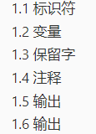

CP LanGuage 实现进度
1. 基本语法 2. 数据类型

Slide 4
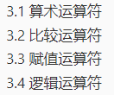
CP LanGuage 主要内容
3. 运算符 4. 条件控制

Slide 5
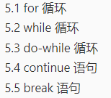

CP LanGuage 主要内容
5. 循环控制 6. 函数

Slide 6
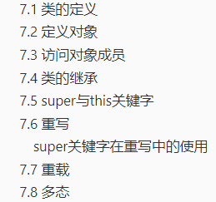
CP LanGuage 主要内容
7. 面向对象 8. 异常处理

Slide 7
CP LanGuage 主要内容
9. 数组

Slide 8
CP Language
1.基本语法

Slide 9
1.1 标识符
- 第一个字符必须是字母表中字母或下划线 _ 。
- 标识符的其他的部分由字母、数字和下划线组成。
- 标识符对大小写敏感。
合法例子如：abc、student123、myClass、my_class

Slide 10
1.2 变量
int x
for (int i = 1; i < 10; ++ i) {
}
class A {
int a
}
本语言中有以下三种变量：
- 全局变量
- 局部变量
- 成员变量

Slide 11
1.3 保留字
基本类型：int（整数）、float（浮点数）、bool（布尔）、string（字符串、字符）
程序控制语句：break（跳出循环）、continue（继续）、do（运行）、else（否则）、for（循环）、if（如果）、return（返回）、while（循环）
变量引用：super（父类）、this（本类）
类：class（声明类）、extends（继承）、new（创建）
函数：func（命名函数）
IO：print（输出）、cin（输入）

Slide 12
1.4 注释
本程序注释符号为 !! 开头的单行注释。
!! 注释内容
print("hello world!")

Slide 13
1.5 输出
本程序输出格式如下。
print(表达式 [, 表达式, ... , 表达式], [sep=表达式], [end=表达式])
参数说明：
sep ： 间隔符，必须是字符串形式，默认为空格。
end： 结束符，必须是字符串形式，默认为换行。

Slide 14
1.5 输出例子
print("Hello, world!", "This is my first program!", sep=" ", end="")

Slide 15
1.6 输入
本程序输入格式如下。
cin >> 变量1 [>> 变量2 ...]

Slide 16
1.6 输入例子
int x = 1
cin >> x
print(x)

Slide 17
CP Language
2.数据类型

Slide 18
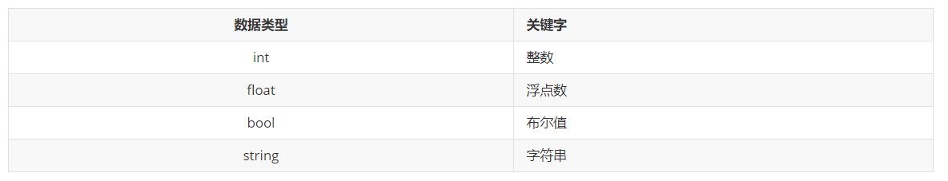
2.1 基本数据类型
本程序含有4种基本数据类型，见下表。

Slide 19
2.2 变量声明
本程序变量声明格式如下:
如果没有初始值，则变量默认为0，如果是字符串默认为空串。
基本数据类型 变量名_1 [= 初始值] [, 变量名_2 [= 初始值], ... , 变量名_n [= 初始值]]

Slide 20
2.2 变量声明例子
int a = 1, e = 2
float b
string c = "hello world"
bool d = True
print("a =", a)
print("b =", b)
print("c =", c)
print("d =", d)
print("e =", e)

Slide 21
CP Language
3.运算符

Slide 22
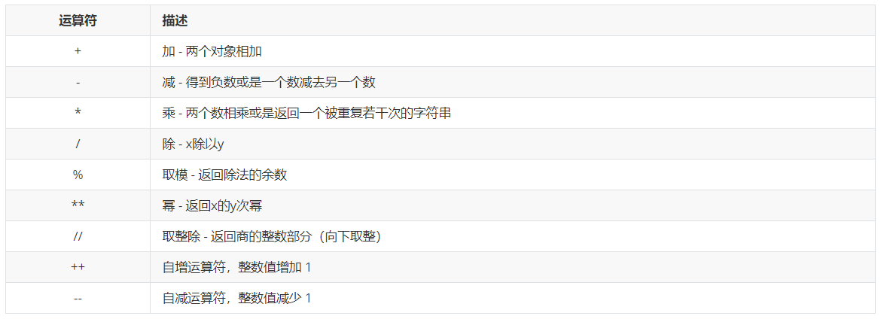
3.1 算术运算符

Slide 23
3.1 算术运算符例子
int a = 8
int b = 2
print("a + b =", a+b)
print("a - b =", a-b)
print("a * b =", a*b)
print("a / b =", a/b)
print("a % b =", a%b)
print("a ** b =", a**b)
print("a // b =", a//b)
a ++
b --
print("a ++ =", a)
print("-- b =", b)

Slide 24
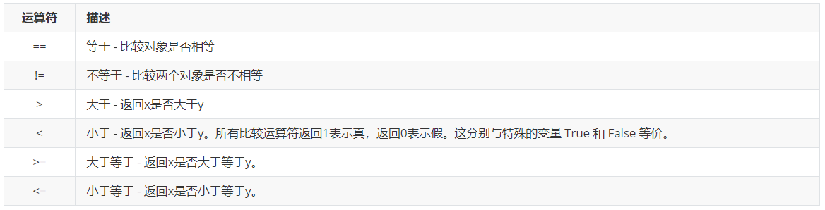
3.2 比较运算符

Slide 25
3.2 比较运算符例子
print("1 == 2 =", 1==2)
print("1 != 2 =", 1!=2)
print("1 > 2 =", 1>2)
print("1 < 2 =", 1<2)
print("1 >= 2 =", 1>=2)
print("1 <= 2 =", 1<=2)

Slide 26
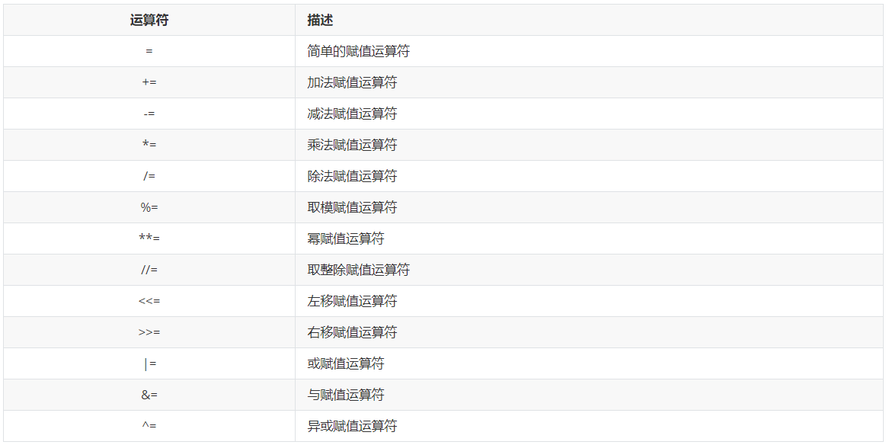
3.3 赋值运算符

Slide 27
3.3 赋值运算符例子
int a = 1, b = 2
a += b
print("a += b =", a)
a -= b
print("a -= b =", a)
a *= b
print("a *= b =", a)
a /= b
print("a /= b =", a)
a %= b
print("a %= b =", a)
a **= b
print("a **= b =", a)
a //= b
print("a //= b =", a)
int c = 2
c <<= 1
print("c <<= 1 =", c)
c >>= 1
print("c >>= 1 =", c)
c |= 2
print("c |= 2 =", c)
c &= 1
print("c &= 1 =", c)
c ^= 1
print("c ^= 1 =", c)

Slide 28
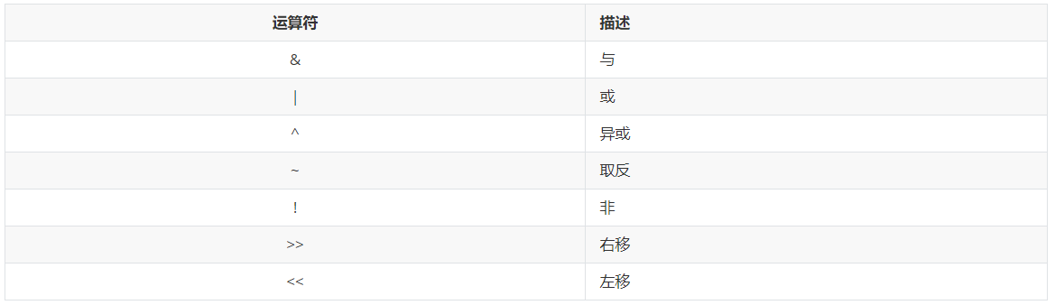
3.4 逻辑运算符

Slide 29
3.3 逻辑运算符例子
print("1 & 3 =", 1 & 3)
print("1 | 2 =", 1 | 2)
print("1 ^ 3 =", 1 ^ 3)
print("~1 =", ~1)
print("!1 =", !1)
print("1 << 2 =", 1 << 2)
print("5 >> 2 =", 5 >> 2)

Slide 30
CP Language
4.条件控制

Slide 31
4 条件控制
if (condition) {
statement
}
[elif (condition) {
statement
}]
[elif (condition) {
statement
}]
[...]
[else {
statement
}]
本程序条件控制格式如右图。

Slide 32
4 条件控制例子
int a = 10, b = 5
if(a < b) {
print("a < b")
} elif(a == b) {
print("a == b")
} else {
print("a > b")
}
int c = 5, d = 5
if(c < d) {
print("c < d")
} elif(c == d) {
print("c == d")
} else {
print("c > d")
}
int e = 5, f = 10
if(e < f) {
print("e < f")
} elif(e == f) {
print("e == f")
} else {
print("e > f")
}

Slide 33
CP Language
5.循环控制

Slide 34
5.1 for循环
本程序for循环格式如下。
for ([statement]; [condition]; [statement]) {
statement
}

Slide 35
5.1 for循环例子
for (int i = 0; i < 3; i++) {
print("i =", i)
}
for (int j = 0; j < 3;) {
print("j =", j)
j ++
}
int k = 0
for (; k < 3;) {
print("k =", k)
k ++
}

Slide 36
5.2 while循环
本程序while循环格式如下。
while (condition) {
statement
}

Slide 37
5.2 while循环例子
int i = 0
while (i < 3) {
print("i =", i)
i ++
}

Slide 38
5.3 DO-while循环
本程序do-while循环格式如下。
do {
[statement]
} while (condition)

Slide 39
5.3 do-while循环例子
int i = 0
do {
print("i =", i)
i ++
} while (i < 3)

Slide 40
5.4 continue语句
本程序continue语句格式如下。
for(statement; condition; statement) {
[statement]
continue
[statement]
}

Slide 41
5.4 continue语句例子
for(int i = 0; i < 3; i ++) {
print("before continue")
continue
print("after continue")
}

Slide 42
5.5 break语句
本程序break语句格式如下。
for(statement; condition; statement) {
[statement]
break
[statement]
}

Slide 43
5.5 break语句例子
for(int i = 0; ; i ++) {
print(i)
if(i == 3) {
break
}
}

Slide 44
CP Language
6.函数

Slide 45
6.1 定义函数
本程序定义函数格式如下。
func func_name([arg_list]) {
[statement]
}

Slide 46
6.1 定义函数例子
func add(int a, int b) {
return a + b
}

Slide 47
6.2 调用函数
本程序定义函数格式如下。
func_name([arg_list])

Slide 48
6.2 调用函数例子
func add(int a, int b) {
return a + b
}
print(add(1, 2))

Slide 49
6.2 递归函数求斐波那契数列
func fib(int x) {
if (x <= 2) {
return 1
}
return fib(x - 1) + fib(x - 2)
}
print(fib(3))
print(fib(4))
print(fib(5))
print(fib(6))

Slide 50
CP Language
7.面向对象

Slide 51
7.1 类的定义
本程序类的定义格式如下。
class class_name {
[type var_name [= value]]
[func func_name([arg_list]) { statement }]
}

Slide 52
7.1 类的定义例子
class A {
int a = 2
func add(int x, int y) {
return x + y
}
}

Slide 53
7.2 定义对象
本程序类的定义格式如下。
class_name instance_name = new class_name()

Slide 54
7.2 定义对象例子
class A {
int a = 2
func add(int x, int y) {
return x + y
}
}
A a = new A()

Slide 55
7.3 访问对象成员
类的对象的属性和方法可以使用直接访问符 . 来访问。
class class_name {
[type var_name [= value]]
[func func_name([arg_list]) { statement }]
}
class_name instance_name = new class_name()
instance_name.var_name
instance_name.func_name([arg_list])

Slide 56
7.3 访问对象成员例子
class A {
int a = 2
func add(int x, int y) {
return x + y
}
}
A a = new A()
print(a.a)
print(a.add(1, 2))

Slide 57
7.4 类的继承
我们可以使用 extends 关键字申明一个类是从另外一个类继承而来的。
class 父类 {
}
class 子类 extends 父类 {
}

Slide 58
7.4 类的继承例子
class A {
int a = 100
}
class B extends A {
int b
}
class C extends B {
int c
}
C c = new C()
print(c.a)

Slide 59
7.5 super与this关键字
class Animal {
func eat() {
print("animal : eat")
}
}
class Dog extends Animal {
func eat() {
print("dog : eat")
}
func eatTest() {
this.eat()
super.eat()
}
}
Animal a = new Animal()
a.eat()
Dog d = new Dog()
d.eatTest()

Slide 60
7.6 重写
子类定义了一个与其父类具有相同名称和参数列表的方法，并且子类的实现覆盖了父类的实现。
class Animal {
func move() {
print("The animal is moving.")
}
}
class Dog extends Animal {
func move() {
print("The dog is moving.")
}
}
Animal a = new Animal()
Dog d = new Dog()
a.move()
d.move()

Slide 61
7.6 super关键字在重写中的使用
子类定义了一个与其父类具有相同名称和参数列表的方法，并且子类的实现覆盖了父类的实现。
class Animal{
func move(){
print("The animal is moving.")
}
}
class Dog extends Animal{
func move(){
super.move()
print("The dog is moving.")
}
}
Dog d = new Dog()
d.move()

Slide 62
7.7 重载
重载是在一个类里面，方法名字相同，而参数不同。返回类型可以相同也可以不同。
func test(int a, string s){
print("test3")
}
func test(string s, int a){
print("test4")
}
}
class Overloading {
func test(){
print("test1")
return 1
}
func test(int a){
print("test2")
}
Overloading o = new Overloading()
print(o.test())
o.test(1)
o.test(1,"test3")
o.test("test4",1)

Slide 63
7.8 多态
class Dog extends Animal {
int age = 5
func eat() {
print("eat the bone")
}
func work() {
print("watch the home")
}
}
Animal a = new Cat()
print("age :", a.age)
a.eat()
a.work()
Animal b = new Dog()
print("age :", b.age)
b.eat()
b.work()
当使用多态方式调用方法时，首先检查父类中是否有该方法，如果没有，则编译错误；如果有，再去调用子类的同名方法。
class Cat extends Animal {
int age = 2
func eat() {
print("eat the fish")
}
func work() {
print("catch the moouse")
}
}
class Animal {
int age = 4
func eat() {
}
func work() {
}
}

Slide 64
CP Language
8.异常处理

Slide 65
8 异常处理
我们可以使用 extends 关键字申明一个类是从另外一个类继承而来的。
try {
// 可能会抛出异常的代码
} catch (e) {
// 处理异常的代码
}

Slide 66
8 异常处理
try {
print(12 / 0)
} catch (e) {
print(e)
}

Slide 67
CP Language
9.数组

Slide 68
9 数组
首先必须声明数组变量，才能在程序中使用数组。下面是声明数组变量的语法：
type array_name[expr]

Slide 69
9 数组
int size = 10
float myList[size]
myList[0] = 5.6
myList[1] = 4.5
myList[2] = 3.3
myList[3] = 13.2
myList[4] = 4.0
myList[5] = 34.33
myList[6] = 34.0
myList[7] = 45.45
myList[8] = 99.993
myList[9] = 11123
float total = 0
for (int i = 0; i < size; i++) {
total += myList[i]
}
print("total: " , total)

